Slide 1
SISTEM IMUN
By: juliana saragih

Slide 2
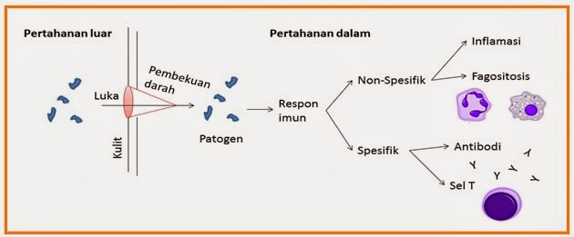

Slide 3
FUNGSI SISTEM IMUN
Penangkal benda asing yang masuk ke dalam tubuh
Untuk keseimbangan fungsi tubuh terutama menjaga keseimbangan komponen tubuh yang telah tua
Sebagai pendeteksi adanya sel-sel abnormal, termutasi, ganas serta menghancurkannya

Slide 4
Ada 2 Pertahanan Tubuh
Pertahanan Tubuh Alami
Terdiri dari:
Pertahanan fisik. Contoh: air mata, sebum (minyak), mukus
Petahanan mekanik. Contoh: rambut hidung, silia
Pertahanan kimia. Contoh: enzim lisozim
Pertahanan Biologis. Contoh:antibiotik

Slide 7
RESPON IMUN
Adalah suatu cara yang dilakukan tubuh untuk memberi respon terhadap masuknya patogen atau antigen tertentu kedalam tubuh.
Ada 2 Respon Imun:
Respon Imun Non-spesifik
Respon Imun Spesifik

Slide 8
Respon Imun Non-Spesifik
artinya respon timbul terhadap jaringan tubuh yang rusak atau terluka.
Inflamasi,
Fagositosis

Slide 9
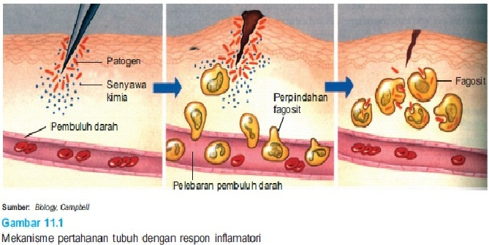

Slide 10
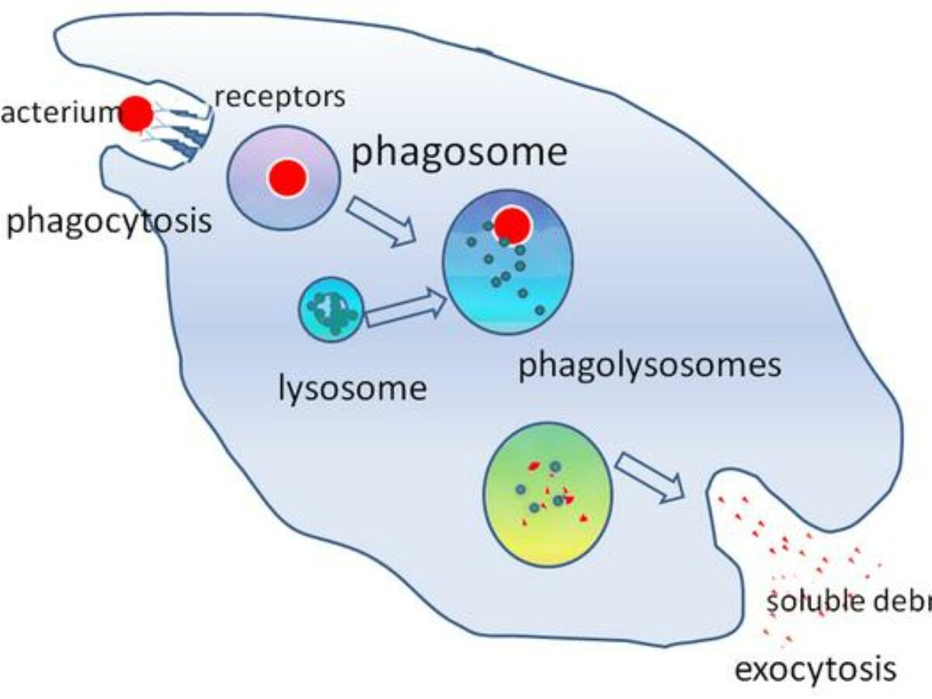

Slide 11
Respon Imun Spesifik
Antibody-Mediated Immunity (imunitas yang diperantai antibodi)
Antibodi dihasilkan oleh sel limfosit B (B plasma, B memori, B membelah)
Cell-mediated immunity (imunitas yang diperantai sel)
Sel yang terlibat adalah Limfosit T (T pembantu, T pembunuh, T superesor)

Slide 12
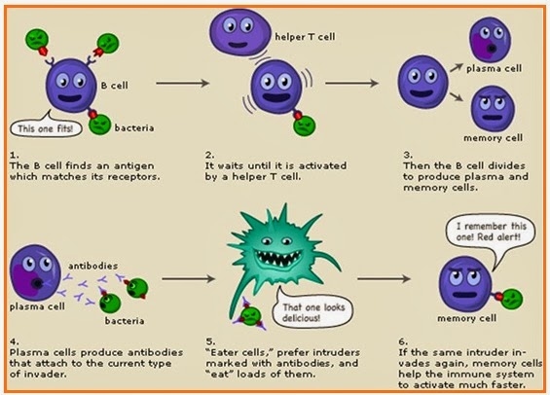

Slide 13
Kekebalan Tubuh
Kekebalan tubuh aktif, yang dihasilkan karena limfosit teraktivasi oleh antigen yang terdapat di permukaan sel patogen.
Alami: proses aktivasi teradi pada saat infeksi patogen secara alami
Buatan: kekebalan tubuh melalui penyuntikan (injeksi) antigen ke dalam tubuh.Cth: vaksinasi

Slide 14
2. Kekebalan tubuh pasif
Adalah kekebalan tubuh yang dihasilkan melalui transfer/pemberian antibodi dari orang lain.
Kekebalan tubuh pasif alami, timbul ketika antibodi diberikan oleh ibu kepada bayinya melalui plasenta dan ASI
Kekebalan tubuh pasif buatan, timbul ketika antibodi yang diekstrak dari satu individu disuntikkan ke tubuh orang lain sebagai serum

Slide 15
